Slide 1

Mukavemet
Dr. Öğr. Üyesi Sinan Eraslan
İnşaat Mühendisliği

Slide 2
KAYNAKLAR
Beer, F. P., DeWolf, J. T., Mazurek D.F., Johnston R.E. Jr., 2012, Mechanics of Materials, Sixth Edition, McGraw-Hill Companies
Hibbeler, R. C. 2009, Mechanics of Materials, Seventh Edition.
Hibbeler, R. C. 2016, Engineering Mechanics, Fourteenth Edition.
Omurtag, M. H. 2005; Mukavemet II, Birsen Yayınevi, İstanbul
Omurtag, M. H. 2011; Mukavemet, 3. Baskı, Birsen Yayınevi, İstanbul
Bakioğlu, M. 2009; Cisimlerin Mukavemeti Cilt 2, Beta Basım Yayım Dağıtım A. Ş.,Çağaloğlu-İstanbul.
Zor M., Mukavemet Ders Notları, Dokuz Eylül Üniversitesi, Makine Mühendisliği Bölümü
Alchalabi N., Lecture Notes, Strength of Materials
Uyarı:
Bu ders notu; figürler, örnek problemler ve açıklamalar bakımından ağırlıklı olarak aşağıdaki temel kaynaklardan derlenmiştir:
Beer, F. P., DeWolf, J. T., Mazurek, D. F., Johnston, R. E. Jr. (2012), Mechanics of Materials, Sixth Edition, McGraw-Hill.
Hibbeler, R. C. (2016), Engineering Mechanics, Fourteenth Edition.
Omurtag, M. H. (2011), Mukavemet, 3. Baskı, Birsen Yayınevi, İstanbul.
Tüm içerikler yalnızca eğitim ve öğretim amaçlı kullanılmakta olup, ilgili telif hakları kaynak sahiplerine aittir.

Slide 3
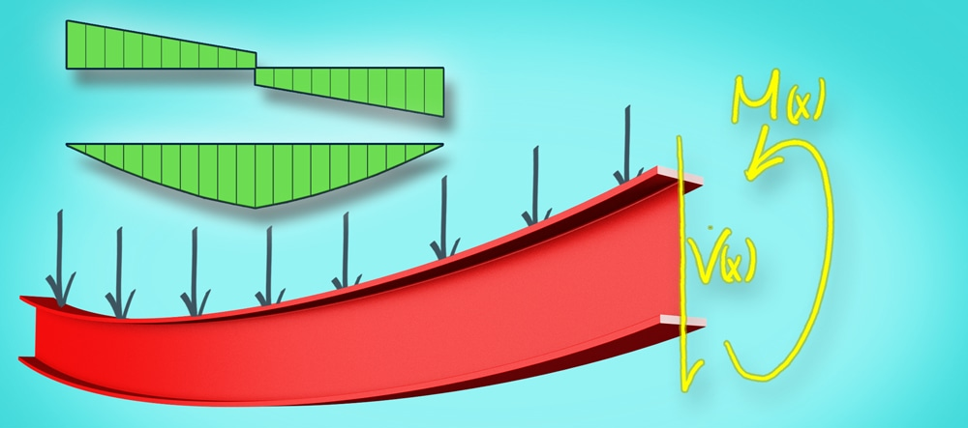
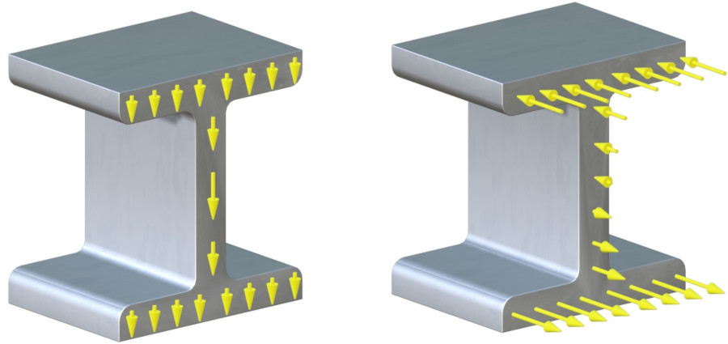
Kesmeli Eğilme
Bir bileşik mukavemet hali olan kesmeli eğilmede kesme kuvveti ve eğilme momenti birlikte bulunmaktadır. İfade edildiği gibi kirişlerde bu mukavemet hali çok yaygındır. Bu iki etkinin altında genel olarak elemanlardaki normal gerilmeler ve kayma gerilmeleri hesaplanmalıdır.

Slide 4
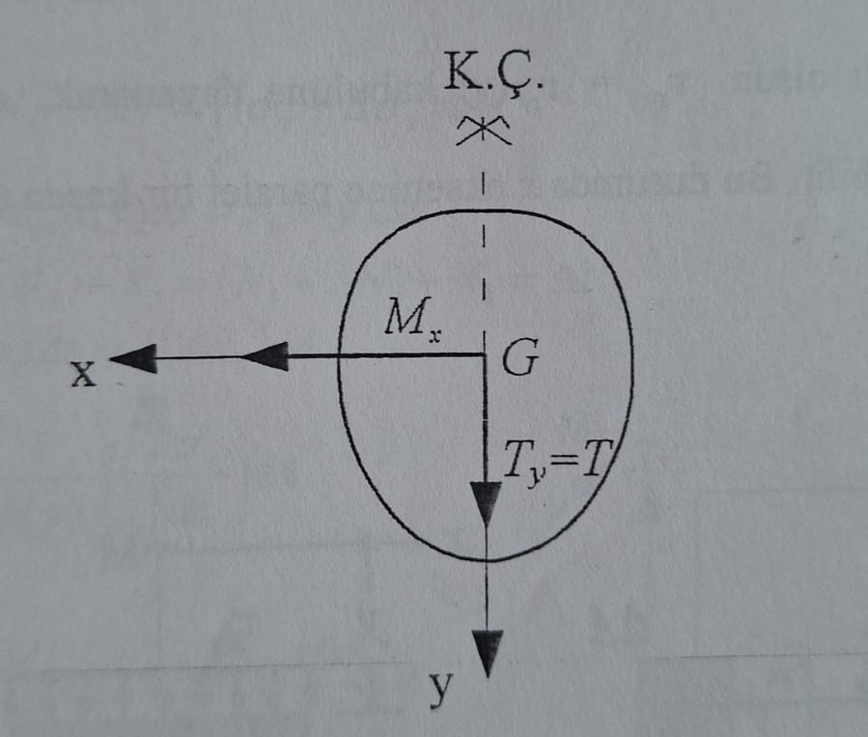
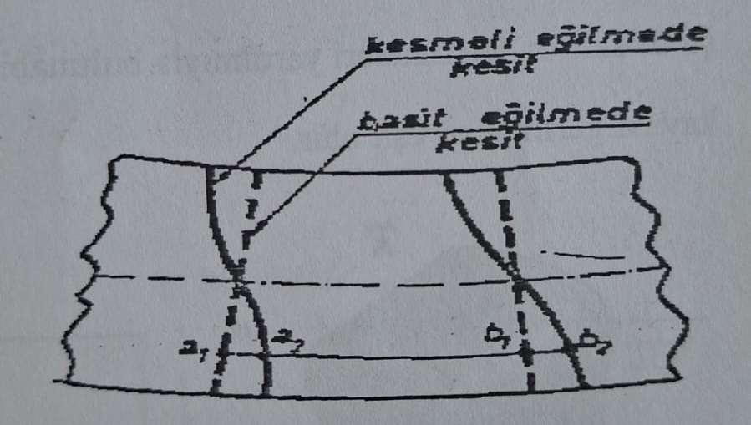
Kesmeli Eğilme: Kesitin Simetrik Olması Hali
Kayma gerilmesi yönünden problemi sadeleştirmek için önce kesitin K.Ç ye göre simetrik olduğunu kabul edelim. Kesme kuvvetinin de olması halinde dik kesitler şekil değiştirmeden sonra düzlem kalmamakta, üniform olmayan kayma gerilmelerinden dolay kesitte çarpılmalar olmaktadır.
Kaymadan ileri gelen kesit çarpılması boyuna ipçiklerin boy değişmesine ciddi bir etki yapmadığından kesmeli eğilmede de $σ_{z}$ gerilme dağılımı basit eğilmedeki gibi alınabilir.

Slide 5
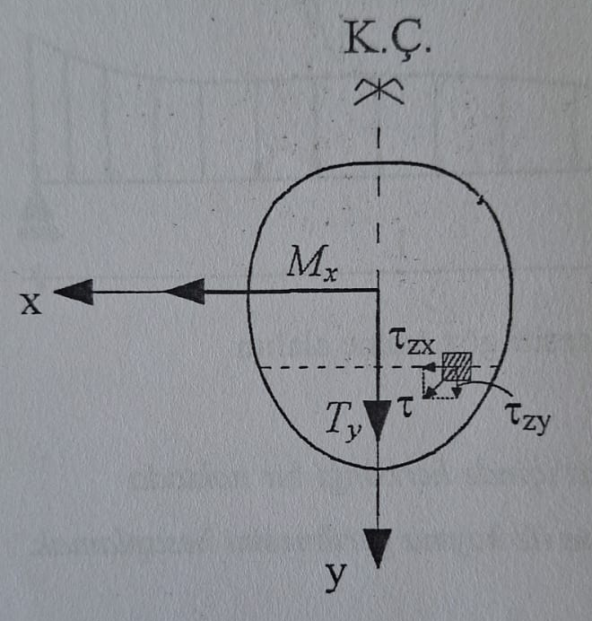
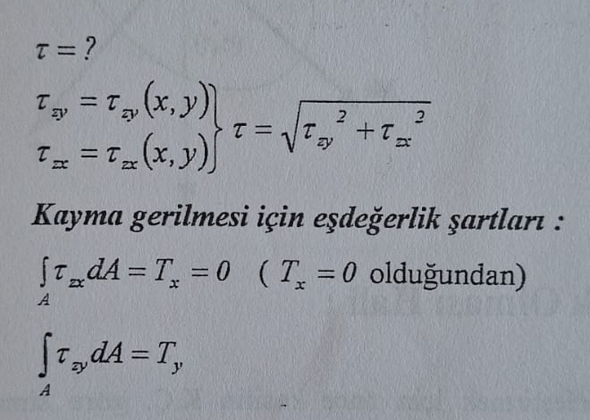
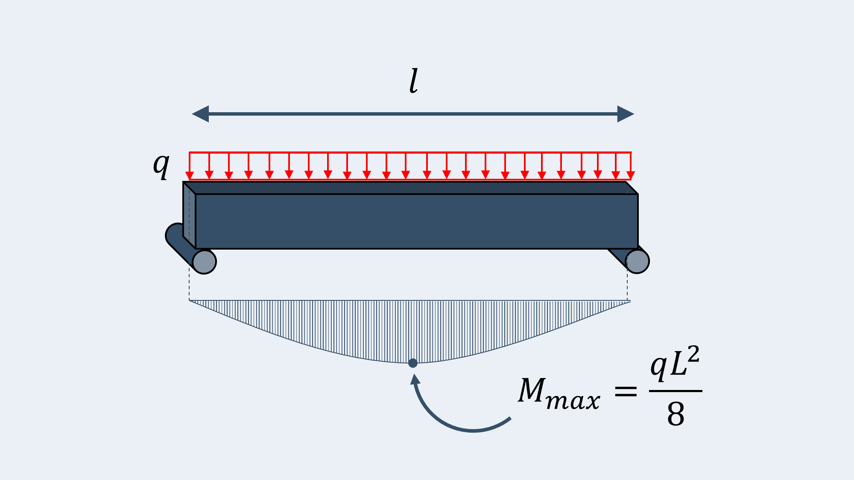
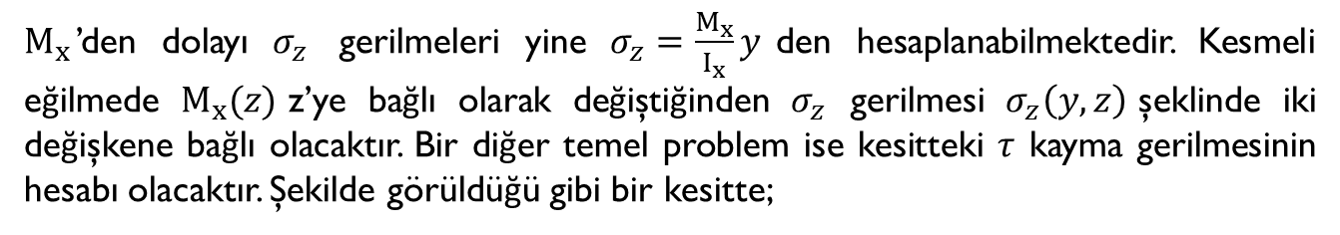
Kesmeli Eğilme: Kesitin Simetrik Olması Hali
$M_{x}$’den dolayı $σ_{z}$ gerilmeleri yine $σ_{z}=\frac{M_{x}}{I_{x}}y$den hesaplanabilmektedir. Kesmeli eğilmede $M_{x}(z)$z’ye bağlı olarak değiştiğinden $σ_{z}$ gerilmesi $σ_{z}\left(y,z\right)$şeklinde iki değişkene bağlı olacaktır. Bir diğer temel problem ise kesitteki $τ$ kayma gerilmesinin hesabı olacaktır. Şekilde görüldüğü gibi bir kesitte;

Slide 6
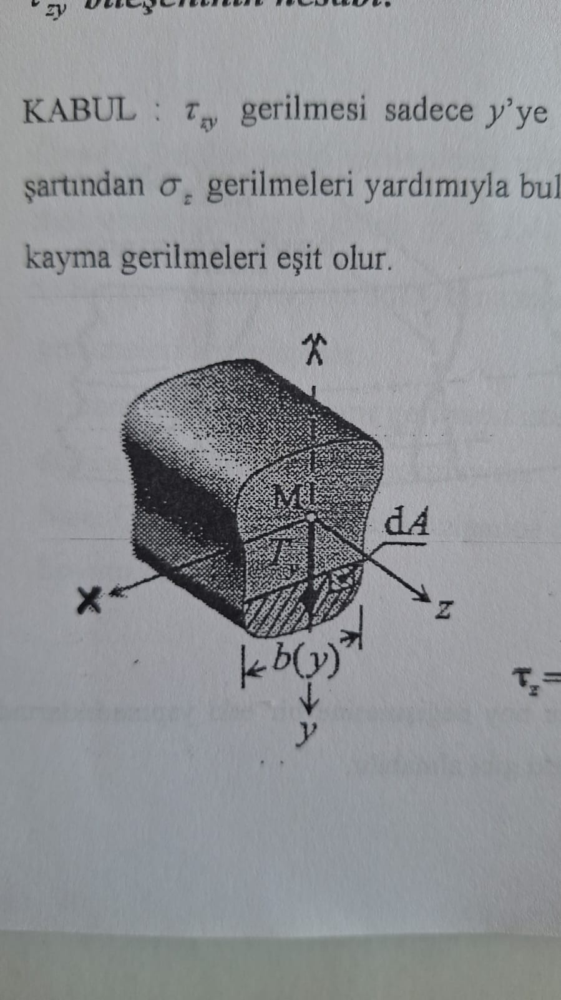
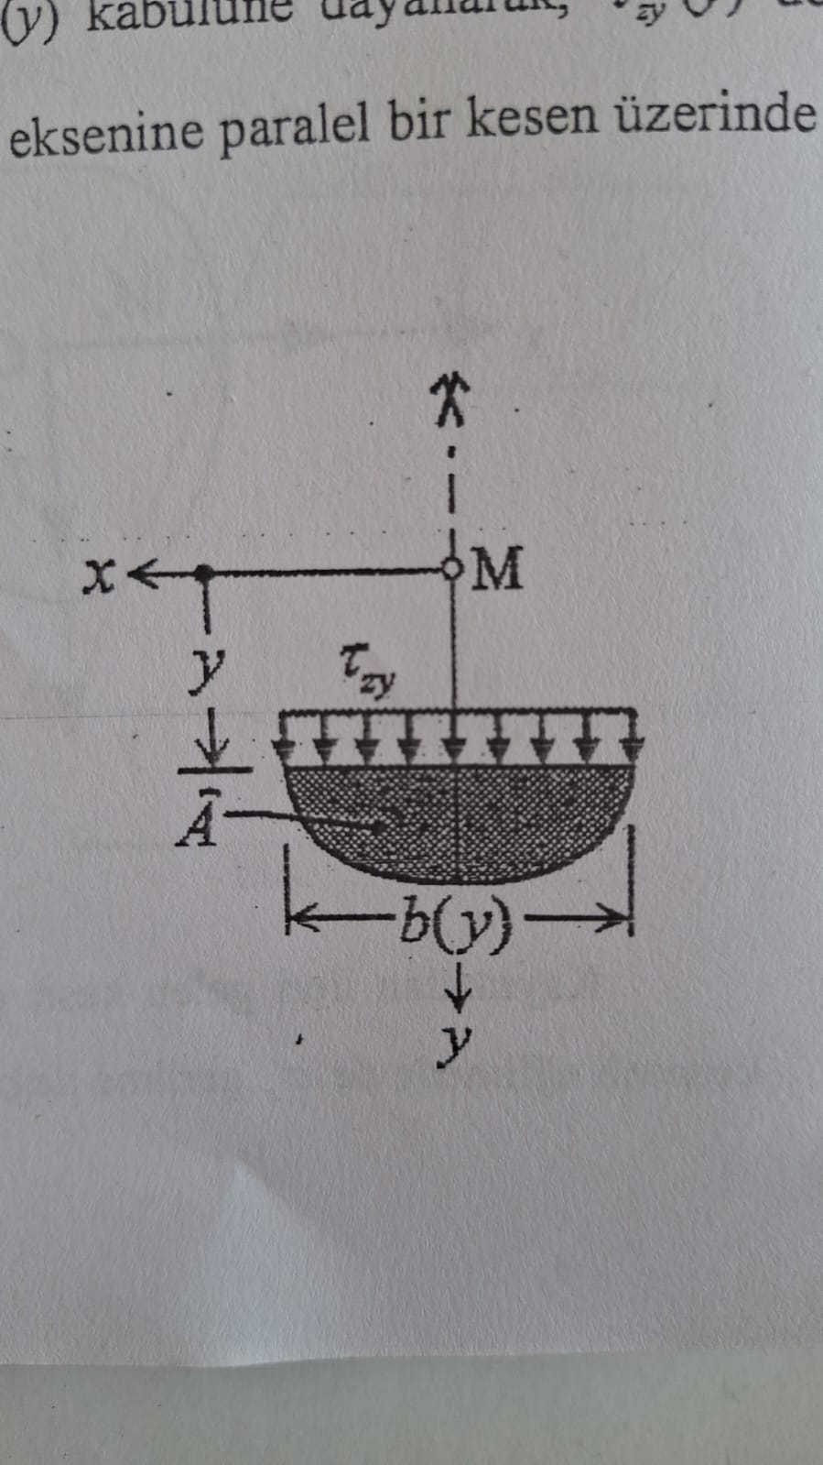
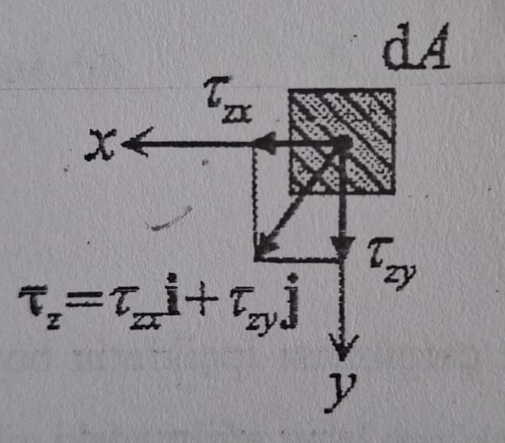
Kesmeli Eğilme: Kesitin Simetrik Olması Hali
Düşey yönde yüklenen şekildeki gibi bir kesitte $τ_{zy}$ gerilmesi sadece y koordinatına bağlı olduğu kabul edilirse, $τ_{zy}$ denge şartından $σ_{z}$ gerilmeleri yardımı ile bulunabilir. Bu durumda x eksenine paralel bir kesen üzerinde $τ_{zy}$ kayma gerilmeleri eşit olur.

Slide 7
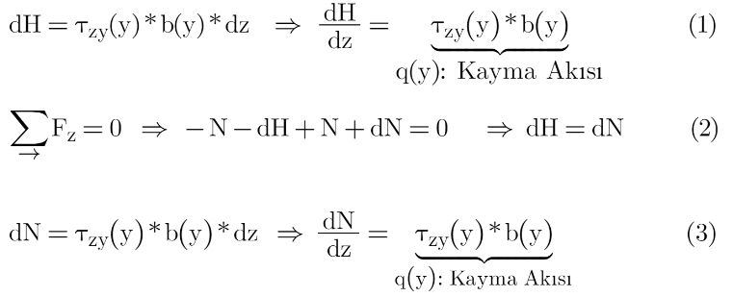
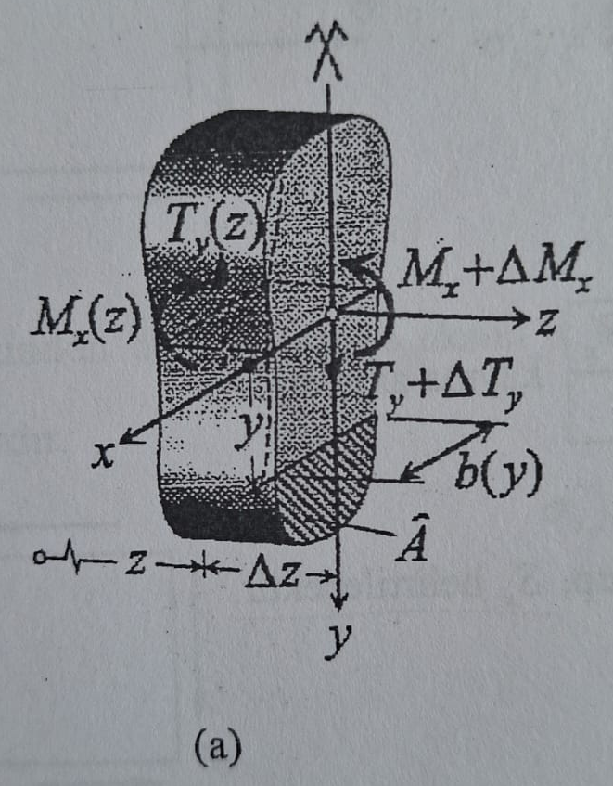
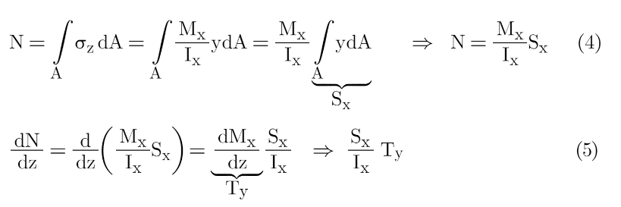
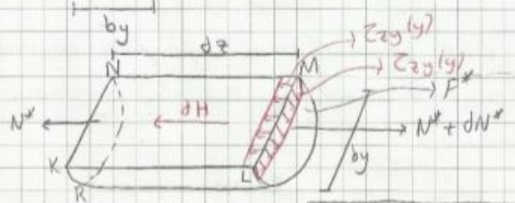
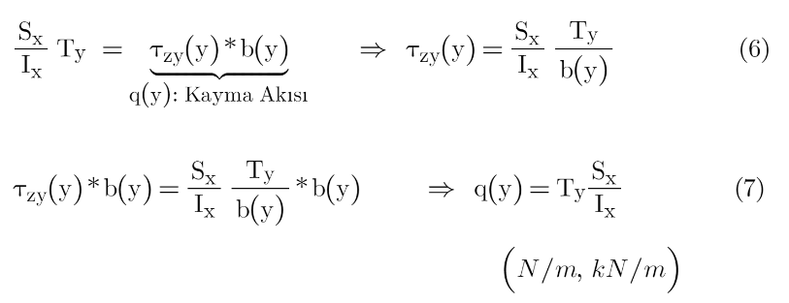
Kesmeli Eğilme: Kesitin Simetrik Olması Hali
Kesit iç kuvvetleri üzerinde belirtilen aşağıdaki çubuk parçasını; ordinatı y olan ve ‘xz’ düzlemine paralel olan bir düzlem ile keselim ve alttaki parçayı göz önüne alalım.

Slide 8
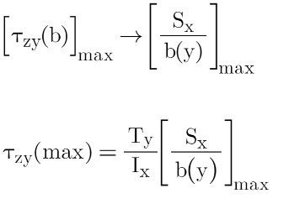
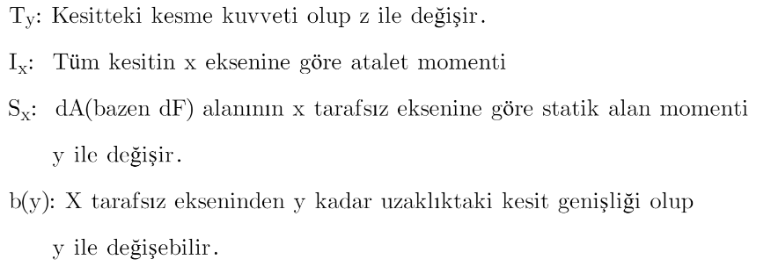
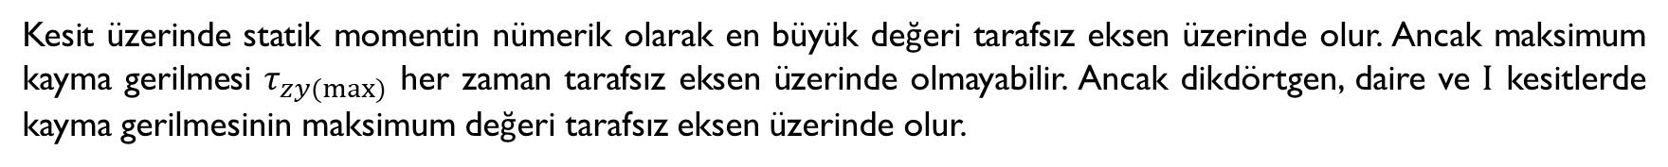
Kesmeli Eğilme: Kesitin Simetrik Olması Hali
Kesit üzerinde statik momentin nümerik olarak en büyük değeri tarafsız eksen üzerinde olur. Ancak maksimum kayma gerilmesi $τ_{zy(max)}$ her zaman tarafsız eksen üzerinde olmayabilir. Ancak dikdörtgen, daire ve $Ι$ kesitlerde kayma gerilmesinin maksimum değeri tarafsız eksen üzerinde olur.

Slide 9
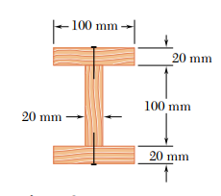
ÖRNEK-11
Şekildeki gibi verilen kiriş kesitinde kesme kuvveti düşey yönde T=500 N olduğuna göre, düşey yöndeki maksimum kayma gerilmesini hesaplayınız.

Slide 10
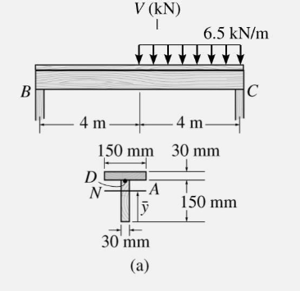
ÖRNEK-12
Şekildeki gibi verilen kirişte D noktasındaki yapıştırıcının sitemin güvenliği için sahip olması gereken kayma gerilmesini hesaplayınız.

Slide 11
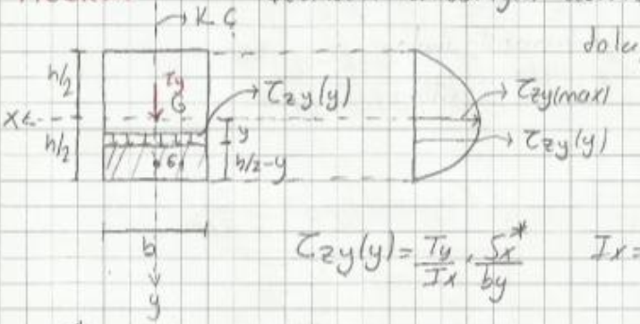
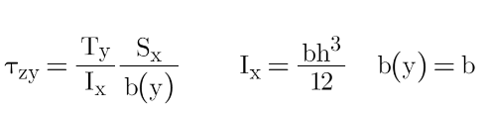
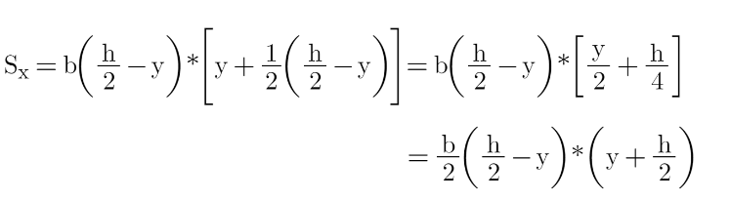
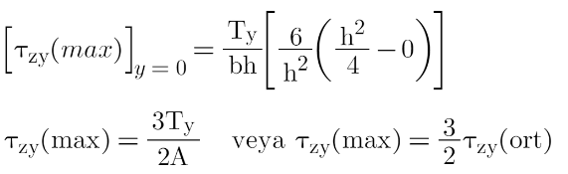
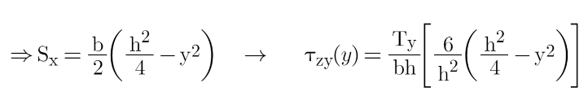
Çeşitli Kesitlerde Kayma Gerilmesi Dağılımı
Dikdörtgen Kesit

Slide 12
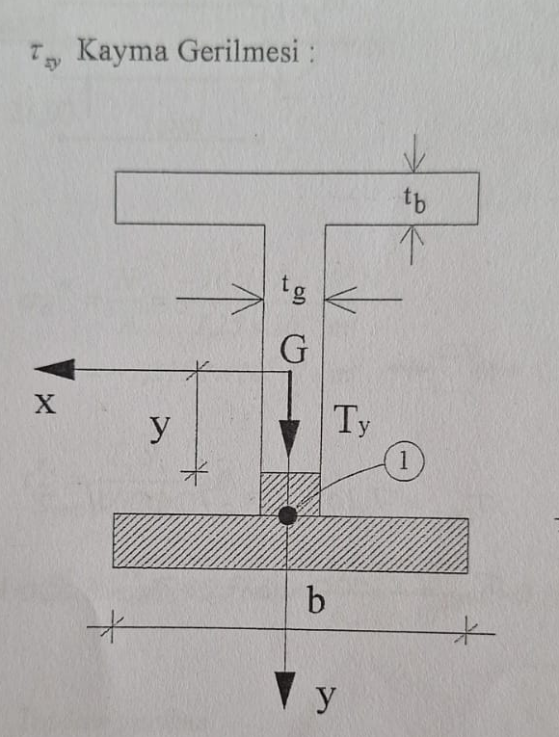
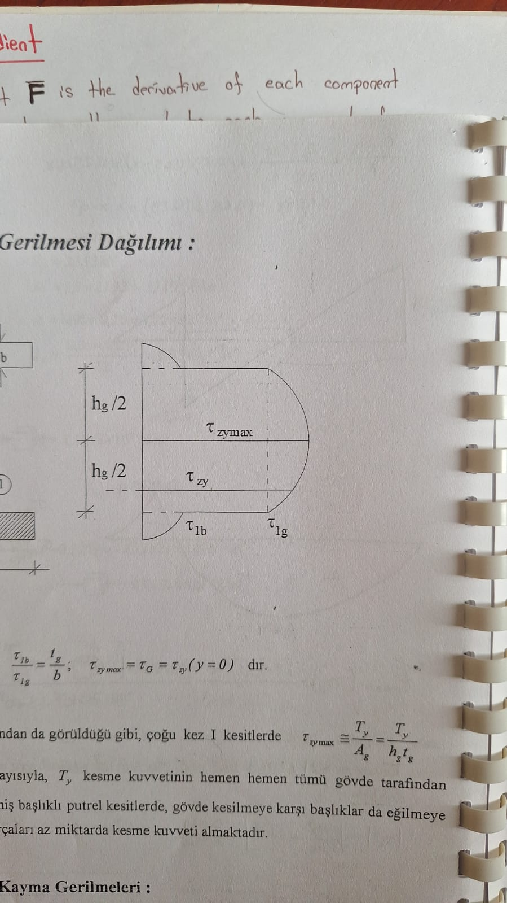
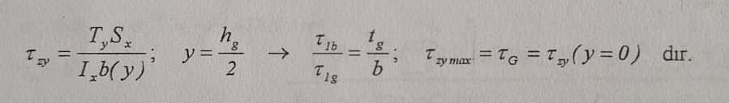
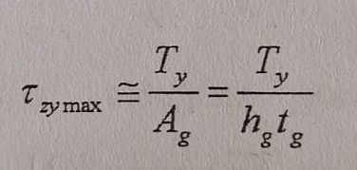
Kesmeli Eğilme: Kesitin Simetrik Olması Hali
I Kesit

Slide 13
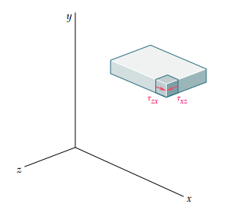
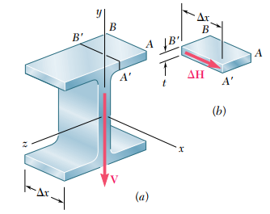
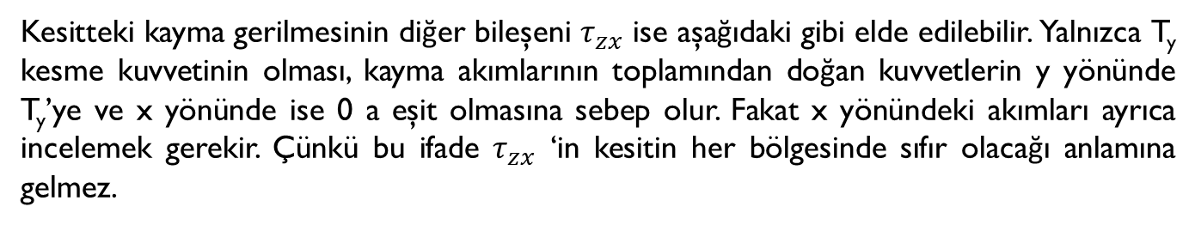
Kesmeli Eğilme: Kesitin Simetrik Olması Hali
Kesitteki kayma gerilmesinin diğer bileşeni $τ_{zx}$ ise aşağıdaki gibi elde edilebilir. Yalnızca T_{y} kesme kuvvetinin olması, kayma akımlarının toplamından doğan kuvvetlerin y yönünde T_{y}’ye ve x yönünde ise 0 a eşit olmasına sebep olur. Fakat x yönündeki akımları ayrıca incelemek gerekir. Çünkü bu ifade $τ_{zx}$ ‘in kesitin her bölgesinde sıfır olacağı anlamına gelmez.

Slide 14
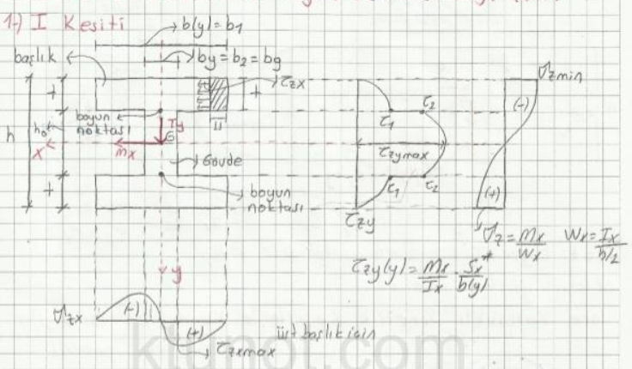
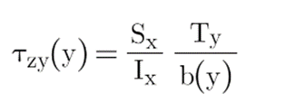

Kesmeli Eğilme: Kesitin Simetrik Olması Hali
$τ_{zx}$

Slide 15
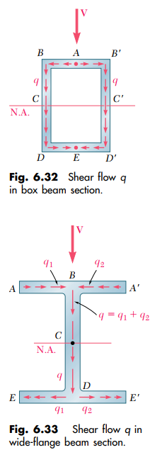
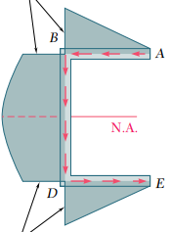
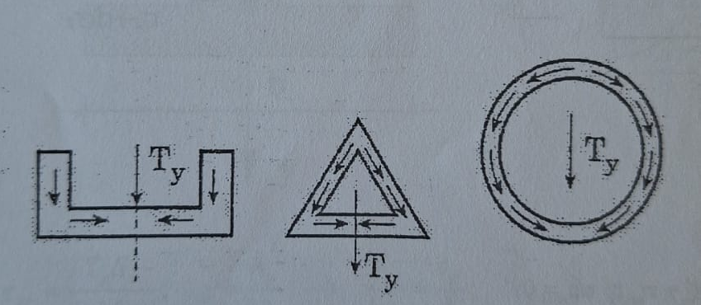
Kayma Akıları

Slide 16


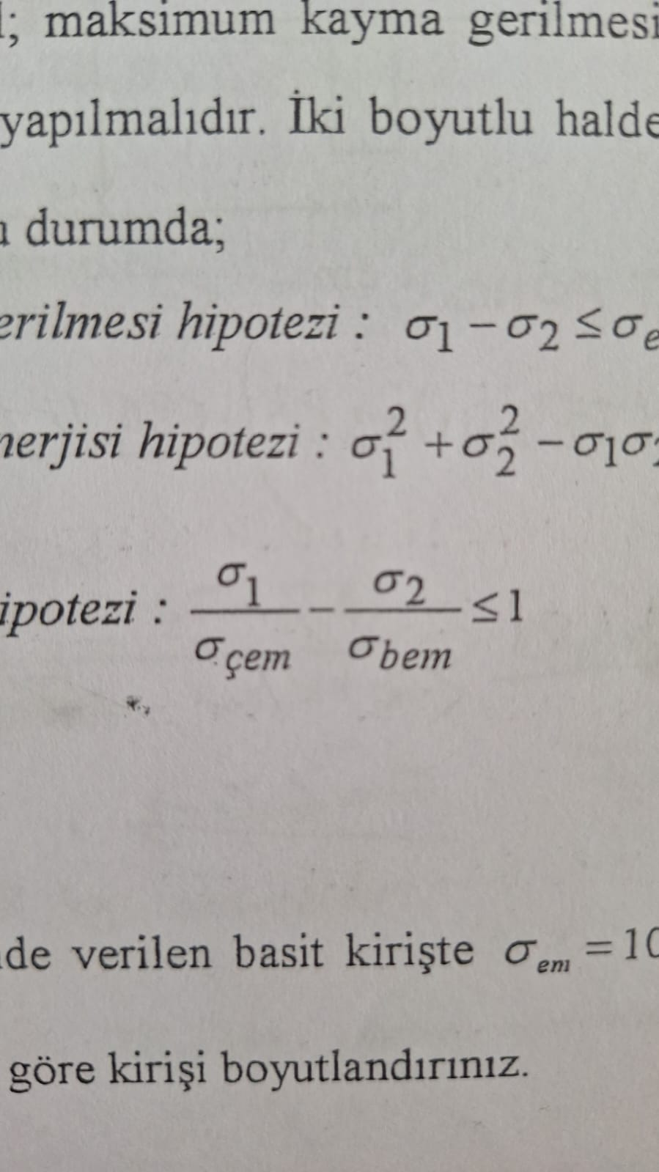
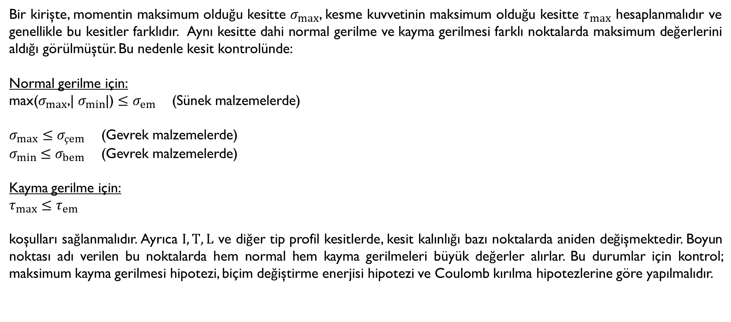
Kesmeli Eğilmede Boyutlandırma
Bir kirişte, momentin maksimum olduğu kesitte $σ_{max}$, kesme kuvvetinin maksimum olduğu kesitte $τ_{max}$ hesaplanmalıdır ve genellikle bu kesitler farklıdır. Aynı kesitte dahi normal gerilme ve kayma gerilmesi farklı noktalarda maksimum değerlerini aldığı görülmüştür. Bu nedenle kesit kontrolünde:
Normal gerilme için:
max($σ_{max}$,| $σ_{min}$|) $≤σ_{em}$ (Sünek malzemelerde)
$σ_{max}≤σ_{çem}$ (Gevrek malzemelerde)
$σ_{min}$ $≤σ_{bem}$ (Gevrek malzemelerde)
Kayma gerilme için:
$τ_{max}$ $≤τ_{em}$
koşulları sağlanmalıdır. Ayrıca $Ι, T, L$ ve diğer tip profil kesitlerde, kesit kalınlığı bazı noktalarda aniden değişmektedir. Boyun noktası adı verilen bu noktalarda hem normal hem kayma gerilmeleri büyük değerler alırlar. Bu durumlar için kontrol; maksimum kayma gerilmesi hipotezi, biçim değiştirme enerjisi hipotezi ve Coulomb kırılma hipotezlerine göre yapılmalıdır.

Slide 17
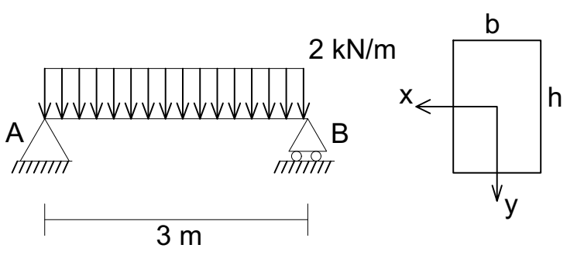
ÖRNEK-13
Şekildeki gibi verilen kirişte $σ_{em}=100 N/cm2$ ve $τ_{em}=16 N/cm2$ olarak bilinmektedir. b/h oranının ½ olması şartıyla verilen kirişi boyutlandırınız.

Slide 18
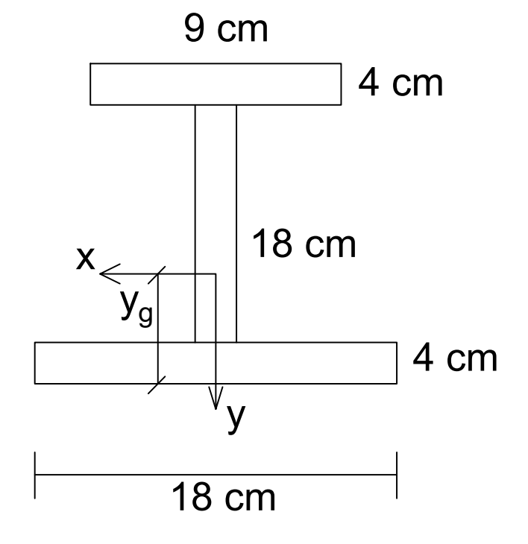
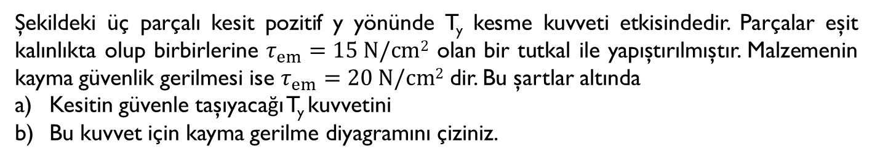
ÖRNEK-14
Şekildeki üç parçalı kesit pozitif y yönünde T_{y} kesme kuvveti etkisindedir. Parçalar eşit kalınlıkta olup birbirlerine $τ_{em}=15 N/cm2$ olan bir tutkal ile yapıştırılmıştır. Malzemenin kayma güvenlik gerilmesi ise $τ_{em}=20 N/cm2$ dir. Bu şartlar altında
Kesitin güvenle taşıyacağı T_{y} kuvvetini
Bu kuvvet için kayma gerilme diyagramını çiziniz.

Slide 19
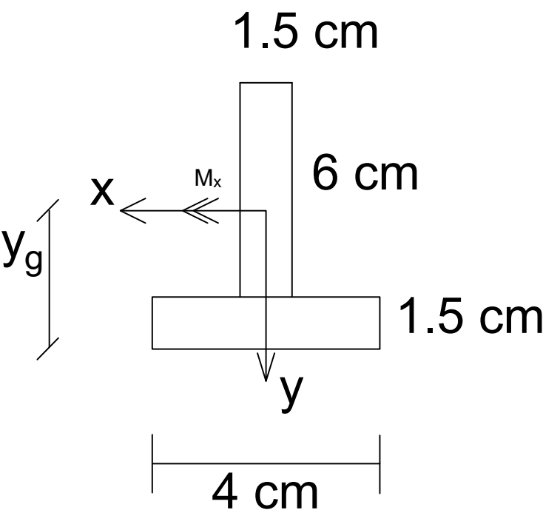
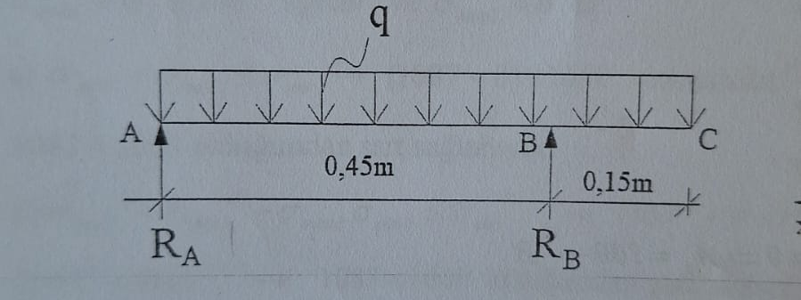
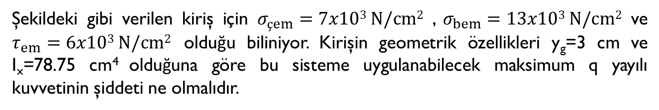
ÖRNEK-15
Şekildeki gibi verilen kiriş için $σ_{çem}=7x103 N/cm2$ , $σ_{bem}=13x103 N/cm2$ ve $τ_{em}=6x103 N/cm2$ olduğu biliniyor. Kirişin geometrik özellikleri y_{g}=3 cm ve I_{x}=78.75 cm⁴ olduğuna göre bu sisteme uygulanabilecek maksimum q yayılı kuvvetinin şiddeti ne olmalıdır.

